Slide 1
段取改善
TPS教育训练

Slide 2
可动率
机械、设备经常保持在可正常作动状态下的比值，以％表示。
例如：想开车去买东西的时候，不需要在发动前对每个零件做性能点检的一种状态。
工厂里的可动率，则是以Just In Time的方式。生产物品时，可动率经常保持在100％为其理想目标。
所以，保全应该确实把故障的原因全部排除。
必要时可以马上行动＝可动率100％

Slide 3
稼动率
在一日的固定时间内，使用该机械制造物品所占用的时间，该比率称之。
例如：A机械的能力为1日8小时可生产100个，若只生产70个，则A机械稼动率为70％。
但是，若该机械只有50个订单(必要数)，却提高稼动率至100％而产出100个，结果多出的50个变成库存。
稼动率是以当日的必要数来决定

Slide 4
一日的能力100个
TOYOTA生产方式
一般的生产方式
日必要数：70个
稼动率70％就可以了
日必要数：70个
做到稼动率100％
※后工程的需要量占该设备定时加工能力的比率

Slide 5
段取改善的进行方法
〈1〉段取时间的明细
﹝段取时间=内段取时间＋调整时间＋外段取时间﹞
〈2〉段取改善的步骤
STEP | 改善着眼点 | 总段替时间
0 | 内段取、调整、外段取作业明确区分
1 | 内段取作业向外段取作业移行
2 | 内段取时间短缩
3 | 调整时间缩短
4 | 外段取时间短缩
内段取 | 调整 | 外段取
内段取 | 调整 | 外段取
内段取 | 调整 | 外段取
内段取 | 调整 | 外段取
内段取 | 调整 | 外段取

Slide 6
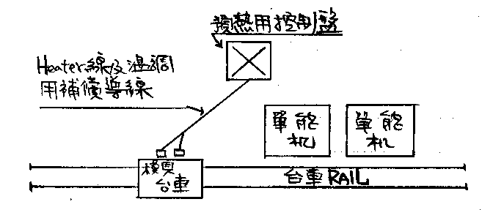
内段取的外段取化
1.定义、目的
为了缩短内段取的时间，将内段取的作业变更为外段取作业。
2.改善事例
将附有自动温度调节控制回路的预热控制盘，设置于单能机
的后部，Heater线及温度调节用补偿导线延长至模具台车。下次
生产使用模具乘放于模具台车上，将温度上升至预备设定温度约
300℃。所以，在模具交换的同时中子烧成变成可能。
(1)模具预热的外段取化

Slide 7
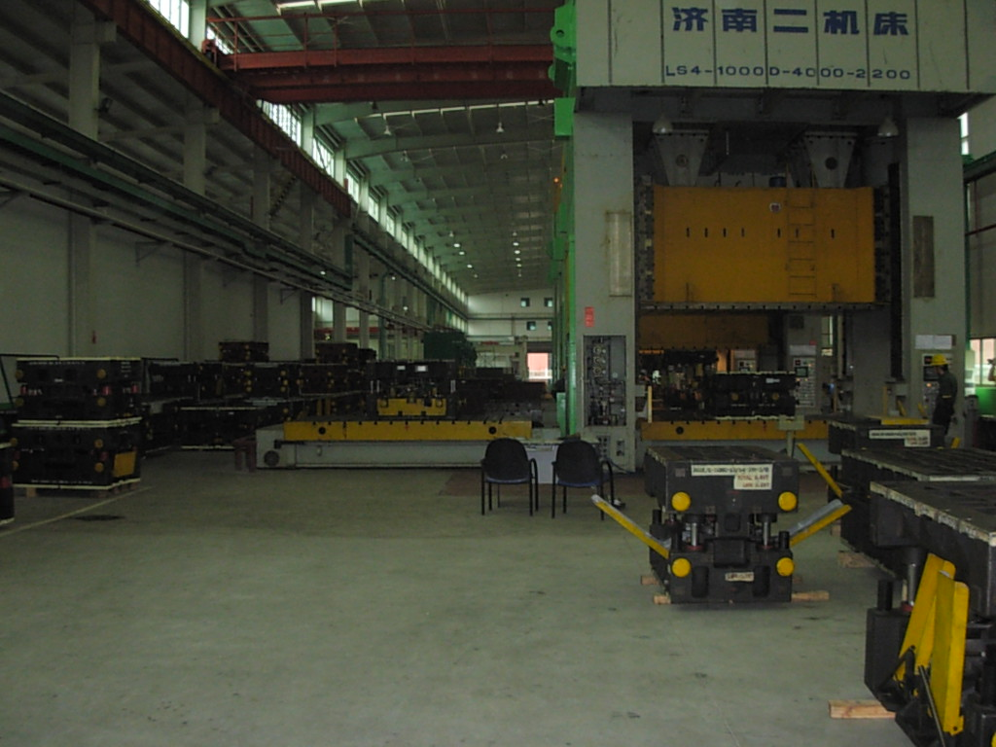
(2)模具运搬的外段取化
生产线换模换线时，从生产线后方的模具置场用天车运搬，生产线旁设立模具准备置场，利用外段取将模具置于生产线旁准备，缩短内段取的时间。(左右工作台上模具的准备。)
外段取
模具置场

Slide 8
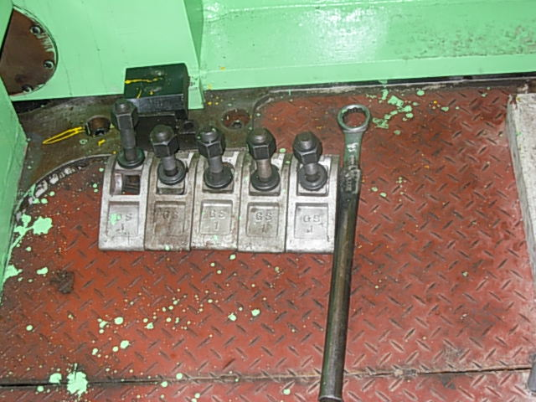
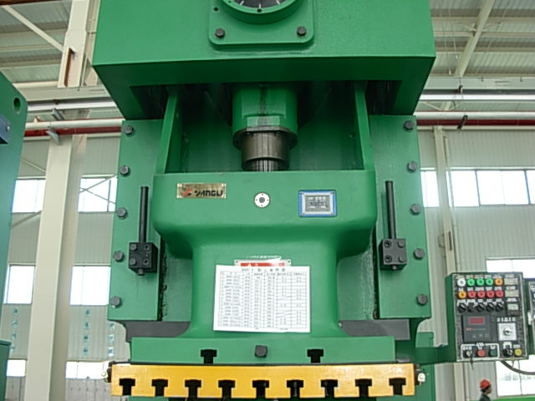
(3)治工具准备的外段取化
换模时必要的工具如板手、快速夹模螺栓、料架、定位销和顶杆图、段取标准书等利用外段取准备，置于生产线侧，以缩短内段取时间。

Slide 9
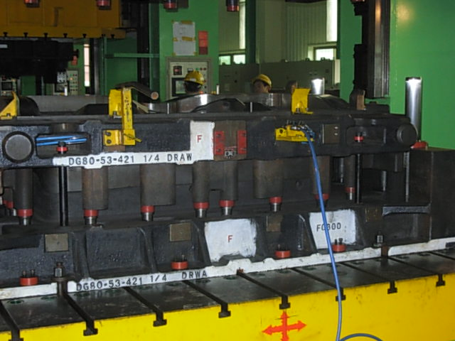
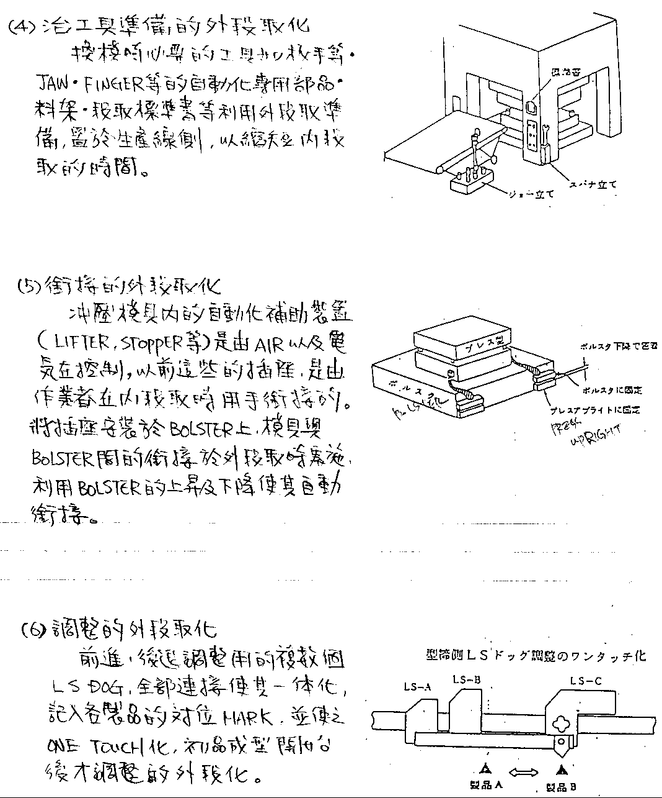
(4)衔接的外段取化
冲压模具内的自动化辅助装置(Lifter、Stopper等)自动化气源是由Air及电气在控制，以前这些插座是由作业者在内段取时用手衔接的。将插座安装于Bolster上，模具与Bolster 间的衔接于外段取时实施，利用Bolster 的上升及下降使其自动衔接。

Slide 10
内段取时间的短缩
1.定义、目的
为缩短内段取作业占据生产线的时间，而缩短内段取的时间
2.改善的Point
全体的改善
内段取彻底的外段取化
内段取改善的重点
机 能 的 标 准 化
模具缔付部的标准化等
治工具等的改善
机 能 的 利 用 夹 钳
有效率的夹钳之
开发及利用
仲 介 治 具 的 利 用
已标准化的中介治具开发及利用
并 行 作 业 的 实 施
换模作业由2个以上的人实施
作业方法的改善
换 模 的 训 练
改善后的训练

Slide 11
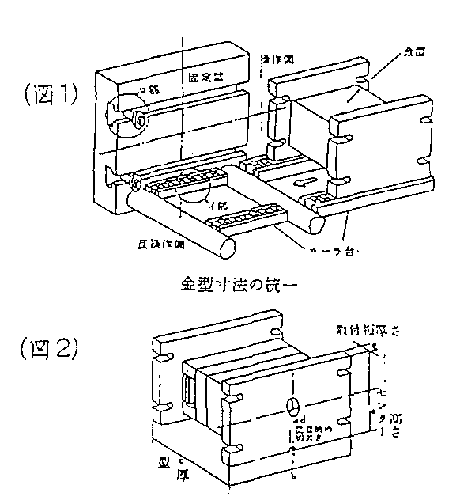
3.改善事例
(1)模具尺寸的统一
就像图1的Roller方式，在成型机的操作侧及反操作侧设置Roller台，成型机内安装Roller于固定盘、可动盘上。利用外段取时间在操作侧Roller台装上下一个生产模具，将成形终了的模具利用内段取在反操作侧Roller台上取出，同时下一个模具滑入成型机内，（实例：大冲线的左右工作台。）且为实施Roller方式，模具尺寸必须统一，依据成型机的层别统一模具的厚度、Sensor高度、取付板厚度、定位挡板用的切角形状等。

Slide 12
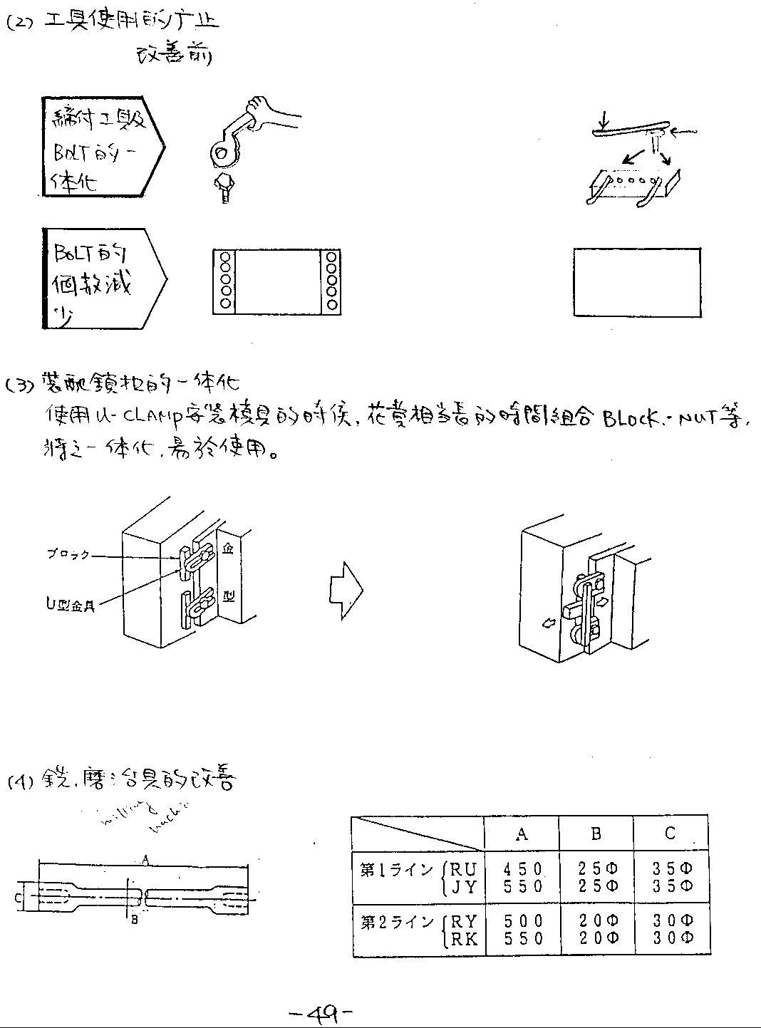
(2)工具使用的废止
改善前
改善后
使用梅花板手
铁棒
缔付工具及Bolt的一体化
工具使用的废止
溶接
Bolt的个数减少
依序减少4个
地方会更好
模具
实例：小冲线快速夹模器的使用。废除了扳手与压板的使用。

Slide 13
(3)装配锁扣的一体化
使用U-Clamp安装模具的时候，花费相当长的时间组合Block-Nut等，将其一体化易于使用。
改善前
改善后
Block座
U型锁扣及Block
各别组付缔付
U型锁扣及Block一体化
改为滑动方式

Slide 14
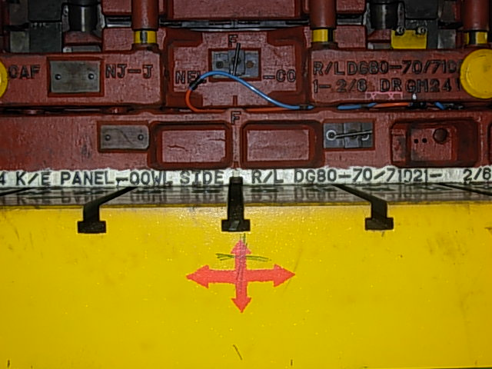
2.改善事例
调整时间的短缩、排除
1.定义、目的：为缩短因调整作业造成生产线停止的
时间，实施缩短及排除调整时间。
调整时间的缩短
（1）工作台上的center key
放置冲压模具于工作台上，以前是以工作台上的排孔来决定模具放置的中心位置，但模具上的排孔较多，Center Key的确定需要时间来数排孔。在工作台的前后方做明显的方向标示，这样在放置模具的顶杆、定位销都有一个明显的方向标识，缩短调整模具位置的时间。

Slide 15
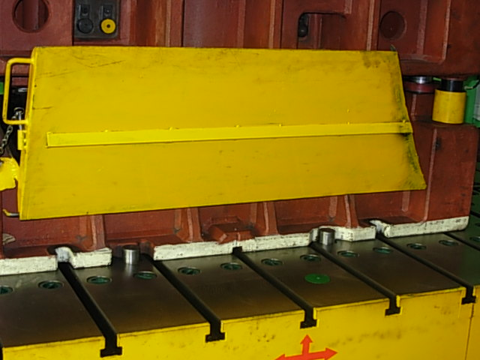
（2）决定模具位置的改善
快速定位销：放置冲压模具于Bolster上，以前是以Center Key来决定位置，但Center Key与模具的间隙小，需要时间来对准中心。在Bolster的后方安装2个Block（定位销），将模具推至Block即完成定位，缩短调整模具位置的时间。
定位销

Slide 16
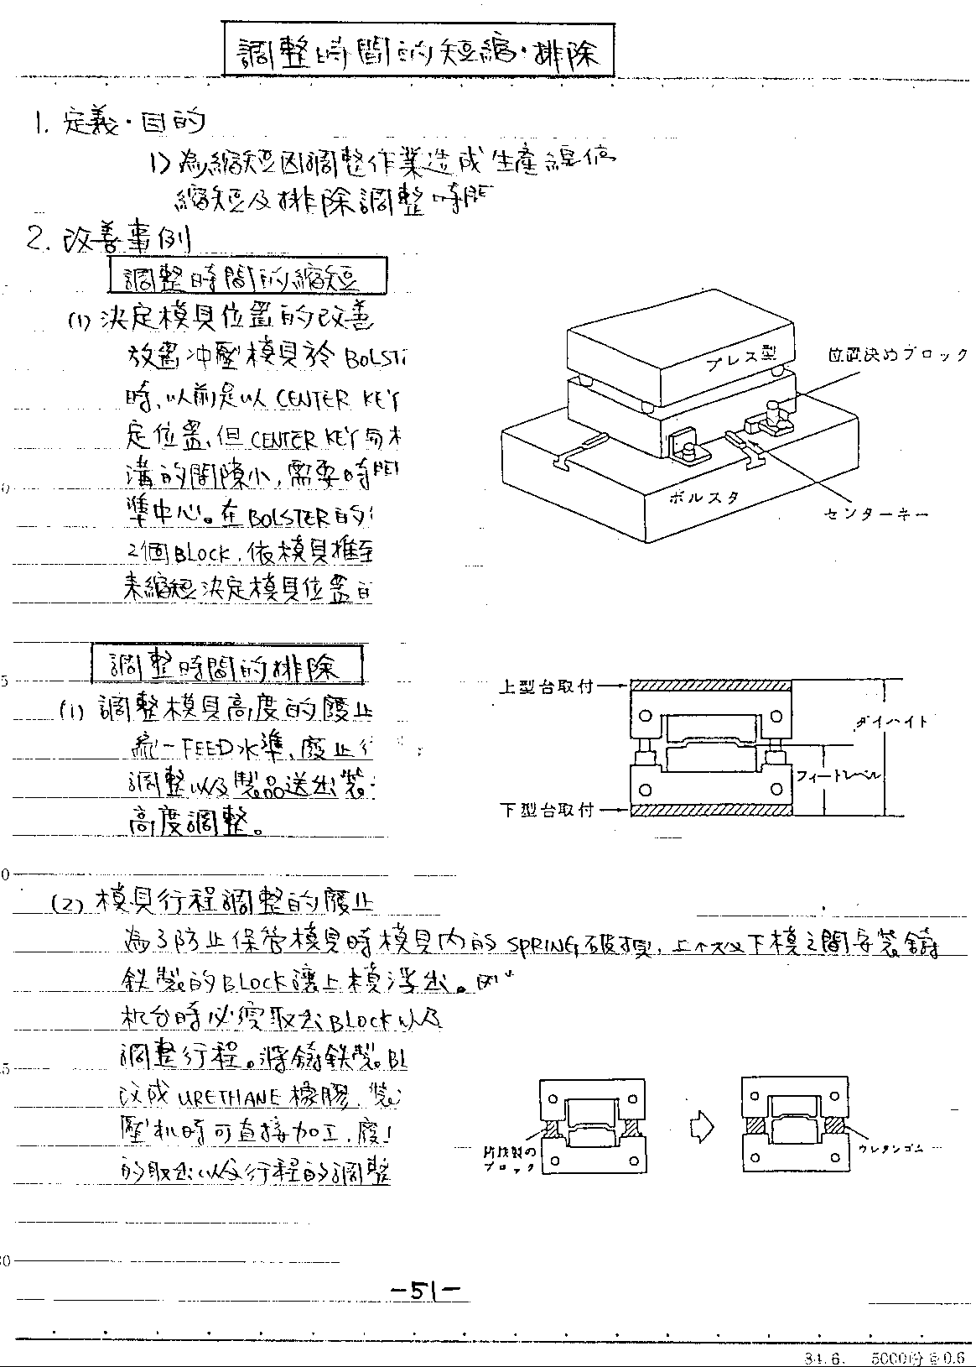
调整时间的排除
(1)调整模具高度的废止
统一Feed水平，废止行程的调整及制品送出装置的高度调整。（装模高度统一）
(2)调整模具行程的废止
为防止保管模具时模具内的Spring破损，在上模及下模
之间安装铸铁制的Block（安全导柱隔环）让上模浮出。因为有少许的浮出量，模具装入冲压机台时必须取出Block及调整行程。将Block改成Urethane橡胶， 装入冲压机时可直接加工，废止Block的取出及行程的调整。

Slide 17
外段取时间的短缩
1.定义、目的
为低减换模的总工数，缩短外段取的时间
2.改善的Point
整理
废弃不要的东西(模具、治具等)
外段取改善的重点
制品别KIT方式
寻找的排除
整顿
置场的设定
机 能 别 方 式
置场表示及品目表示贴付
模具、治具,也贴
上付品名
清扫、清洁
置场的规定变了样时立即使之明确
运搬的排除
经常使用的物品近线化
作业手顺明确化
外段取作业标准书的作成
结合模具、治具等的
手顺以最短为基准作成

Slide 18
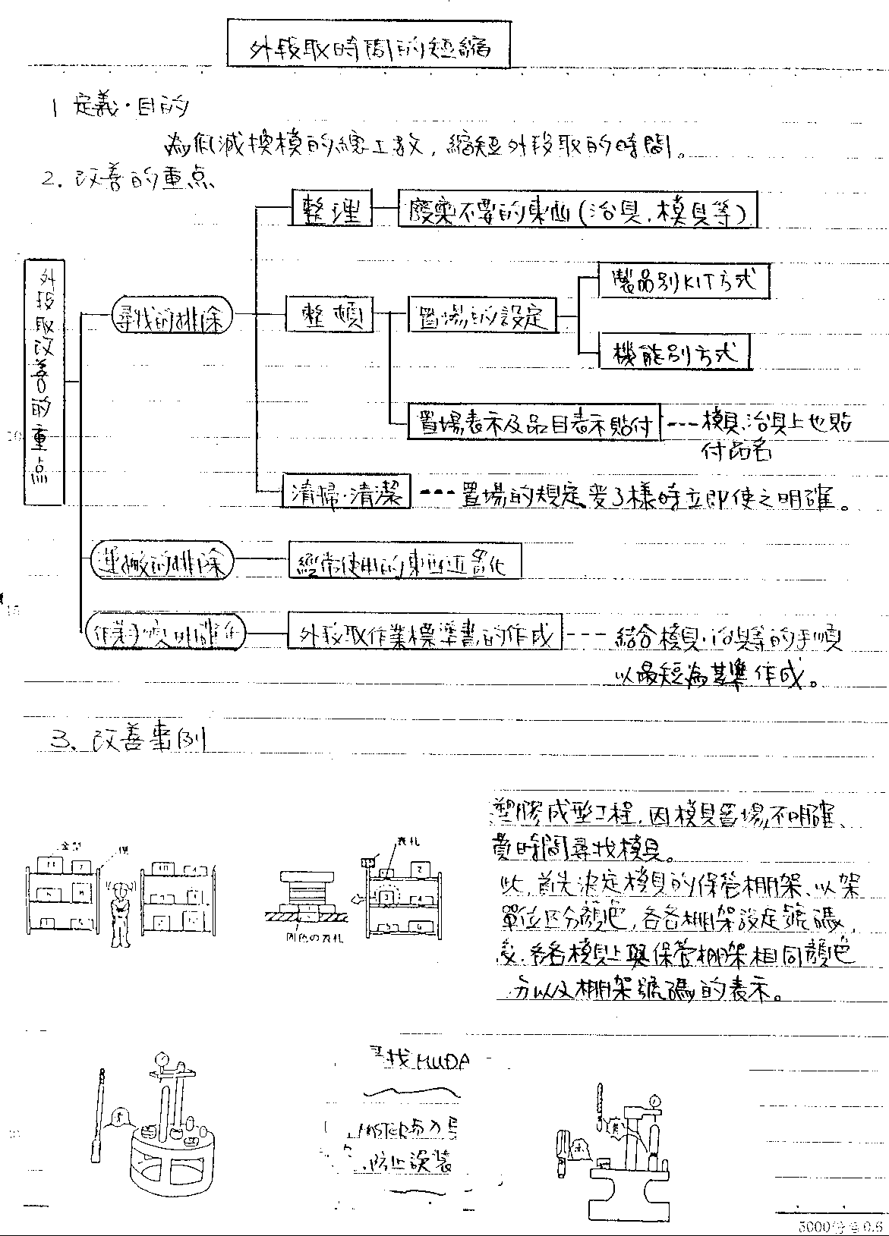
3.改善事例
(1)模具置场的改善
某塑料成型工程，因模具置场不明确，花费时间寻找模具。
因此，先决定模具的保管棚架，以架为单位区分颜色，各棚架
设定号码；各模具漆上与棚架相同颜色及棚架编号作区分。
改善前
改善后

Slide 19
(2)Setting Master的改善
Set错误、寻找Muda  识别化
在Setting Master与刀具上涂相同的颜色，防止误装
气管与模具接头进气管与模具进气口涂上相同颜色

Slide 20
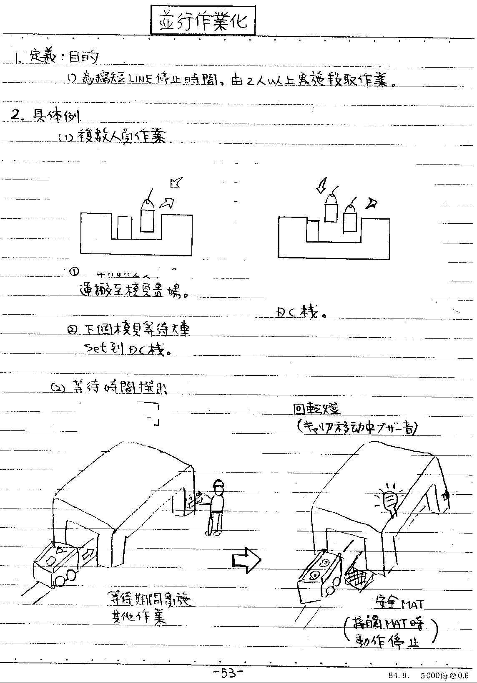
(1)复数人员作业
DC模具的更换
并行作业化
1.定义、目的为缩短Line停止时间，由2人实施段取作业。
2.具体例
(天车1台)
(天车2台)
天车将模具吊起，搬运到模具场。
下个模具等待天车Set到DC线。
使用2台的天车吊起模具的同时，将下一个模具Set到DC线。

Slide 21
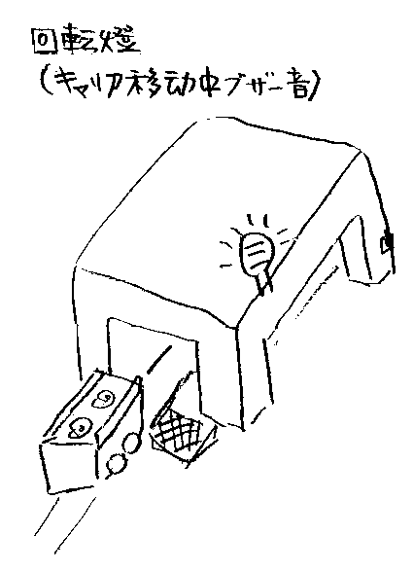
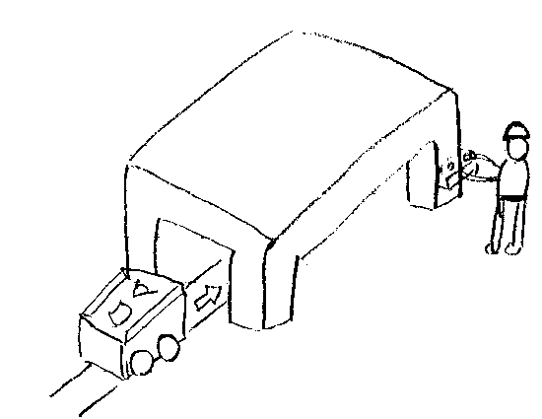
(2)等待时间拨出
PR模具的更换
等待期间实施其他作业
安全MAT
(接触MAT时，动作停止)

Slide 22
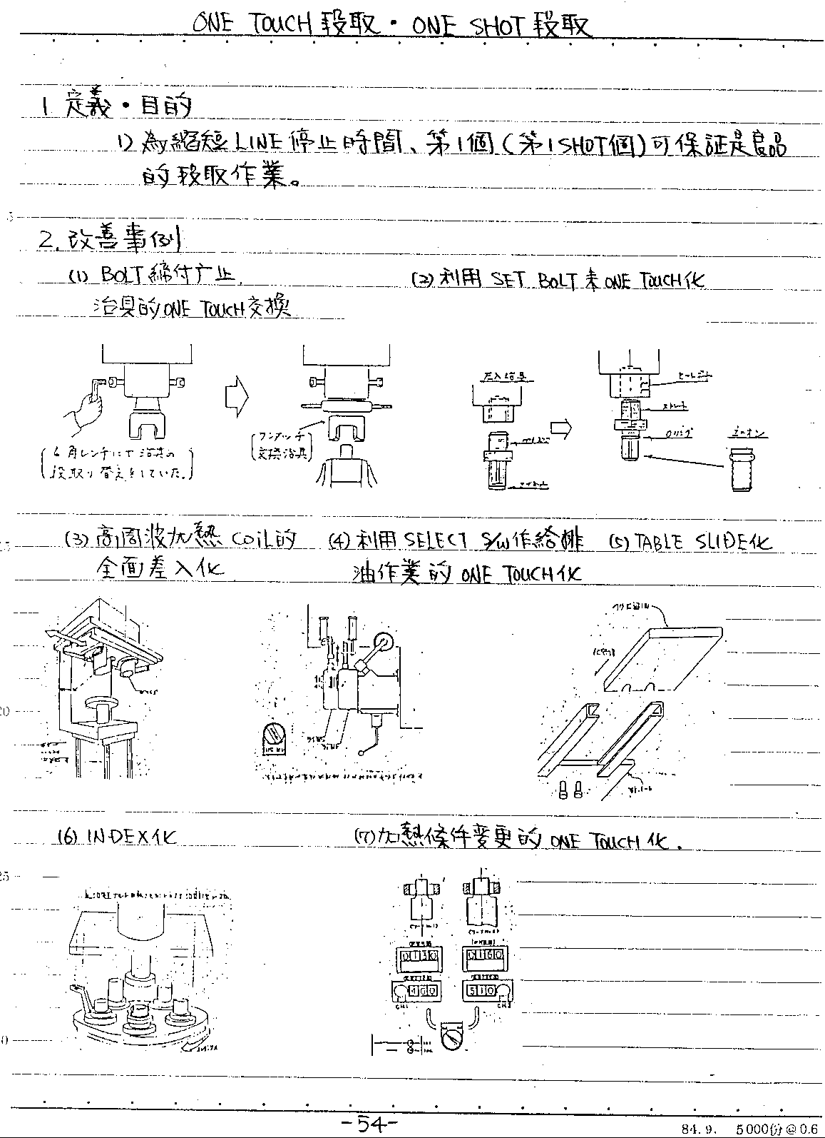
One Touch段取、One Shot段取
1.定义、目的
为缩短Line停止时间，第1个(第1 Shot个)可保证
是良品的段取作业。
2.改善事例
(1)Bolt缔付废止
治具的One Touch交换
(2)利用Set Bolt来One Touch化
及O Ling的活用
改善前
改善后
改善前
改善后

Slide 23
段取作业的标准化
1.定义、目的
为了段取作业规则的明确化及推进段取改善，将作业的手顺及段取方法标准化。
2.段取的方法:
1)依序段取
2)抵换
3)并行作业化

Slide 24
1)依序段取
从A制品开始到B制品依序切替。
工程别段取时间(Line T/T：60”)
依序段取的采用及A、B制品的流程
采用依序段取的Line停止时间：
60”+95” = 155”
注1：及表示段取中的工程
注2：表示段取中，前后工程停止

Slide 25
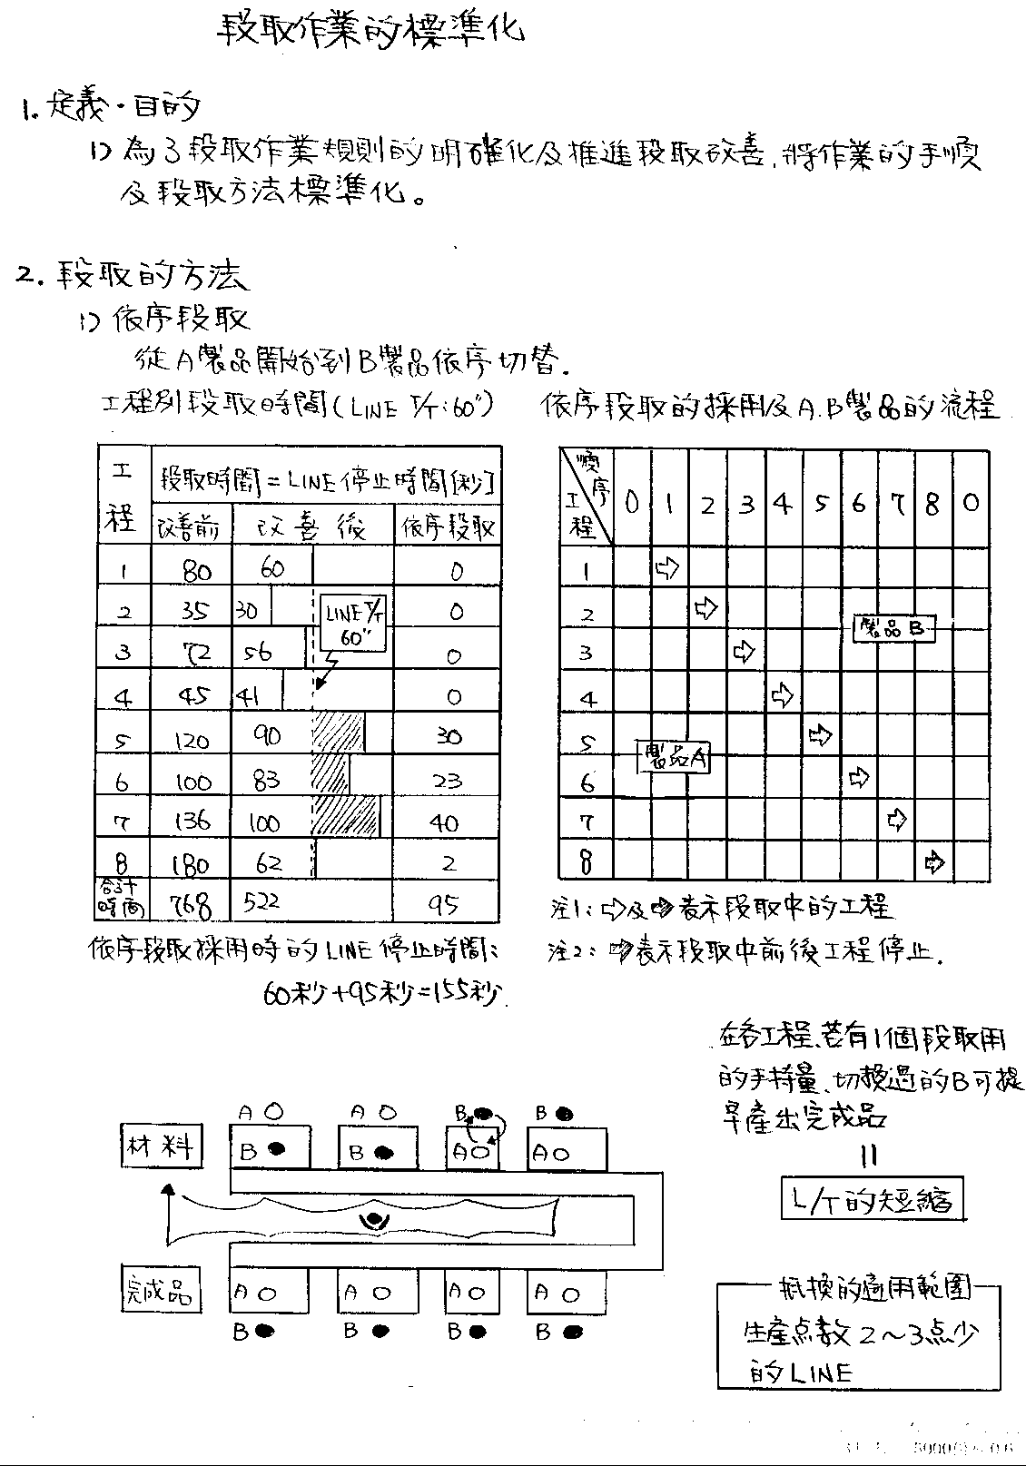
(2) 抵换
从制品A到制品B的切换
在各工程，若有1个段取用的手持量，切换过的B可提早产出完成品 ＝ L/T的短缩
抵换的适用范围：生产点数2~3点的Line

Slide 26
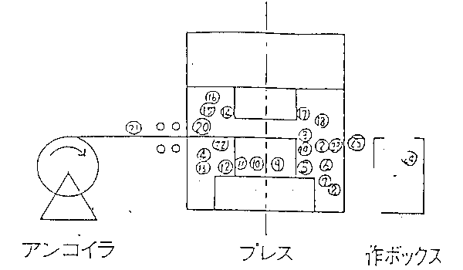
3.段取作业标准化
(1)冲压模具的段取作业手顺

Slide 27
自动段取化
1.定义、目的
对于段取的必要工程，设备本身因某些的形式检出段取的必要情报，自动的实施段取作业。
2.段取必要情报的检出方法
从Work上检出
从工程内搬送用之Pallet上检出
从现品表示板(I.C. Card、Bar-Cord Card、切角Plate 等)及生产指示KanBan上检出
从第1工程Manual的顺序送出制品种类情报上检出

Slide 28
3. 具体例
NO | 段取情报 | 主要具体例
1 | 从Work上检出 | 依Limit S/W、Nut Runner的切替
依制品形状
的不同，作动Nut Runner也不同
若Work是实线形状， Limit S/W On 时的Nut Runner运转
若Work是2点锁线形状， Limit S/W Off 时的Nut Runner运转

Slide 29
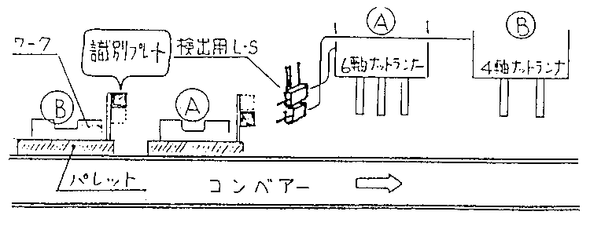
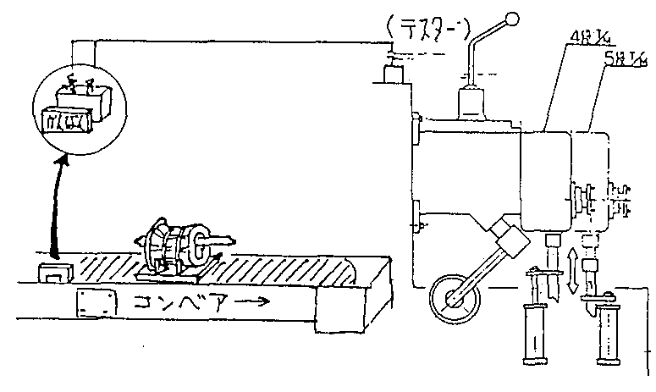
NO | 段取情报 | 主要具体例
2 | 从工程内搬送用之Pallet上检出
3 | 从现品表示板及生产指示KANBAN上检出

Slide 30
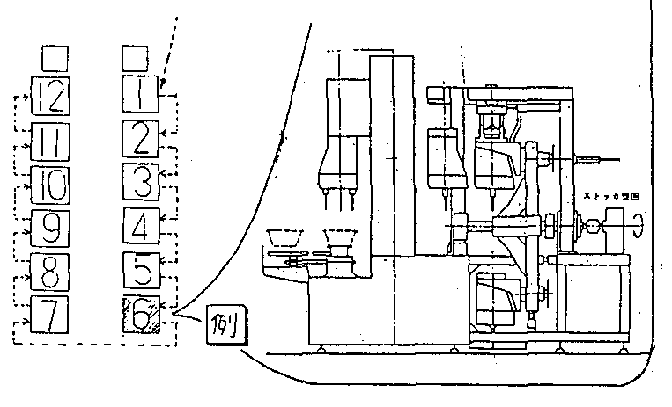
NO | 段取情报 | 主要具体例
4 | 从 上顺序送出的情报
种类依manual人力
依顺序送出的情报
完成品 材料
多轴head的自动交换
利用
将情报
顺序送出

Slide 31
无段取化
1.定义、目的
不用治具、刀具的段取，可生产复数的产品称之。
2.无段取的方法:
1)治具的共享化
2)刀具的共享化

Slide 32
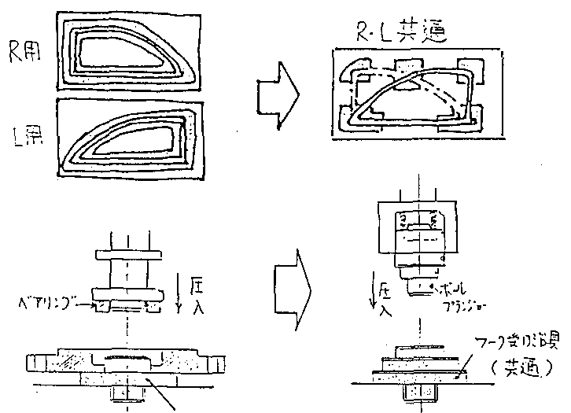
3. 具体例
NO | 段取情报 | 主要具体例
1 | 治具的共享化
(1)组付治具的共享化
(2)压入用治具的共享化
WORK承受治具
(3种类)

Slide 33
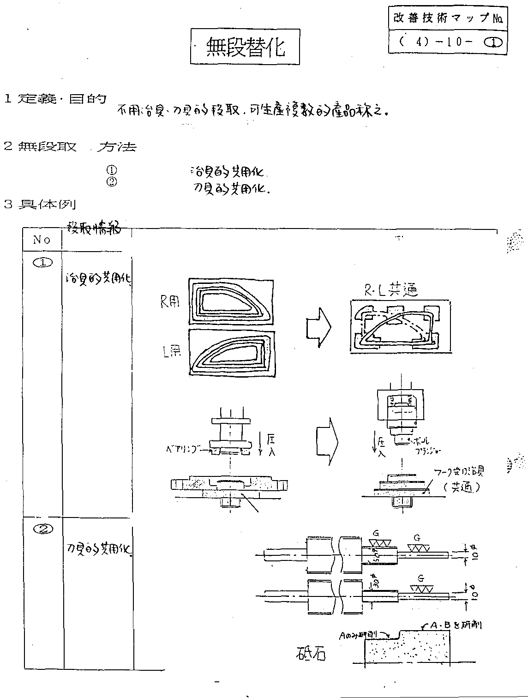
3. 具体例
NO | 段取情报 | 主要具体例
2 | 刀具的共享化
(1)段付砥石的共享化
制品A
制品B

Slide 34
内段取、外段取的分离
定义 目的：为了测量换取时间缩短内段取作业，调整作业外段取作业。
具体例： 冲压机(PRESS)段取作业的内外区分
NO | 作业内容 | 时间 | 区分
 |  |  | 内 | 调整 | 外
1 | 生产终了 | ─ | ─ | ─ | ─
2 | 让距离降下 | 3“ | ○
3 | 板手备齐 | 21“ |  |  | ○
4 | 松懈螺丝 | 43“ | ○
5 | 螺丝取出 | 12“ | ○
6 | 让距离上升 | 10“ | ○
7 | 把型拉出 | 1’37“ | ○
8 | 将型放至台车上 | 28“ | ○
9 | 型运搬去置场 | 6’03“ |  |  | ○
10 | 型置场搬下 | 1’29“ |  |  | ○
11 | 下次型搬上台车 | 33“ |  |  | ○
12 | 运搬至冲压机位置 | 6’03“ |  |  | ○
13 | 将型组合 | 2’50“ | ○
14 | 让距离降下 | 12“ | ○
15 | 螺丝带上 | 21“ | ○
16 | 螺丝锁紧 | 9’18“ | ○
17 | 让距离上升 | 10“ | ○
18 | 打击调整 | 5’10“ |  | ○
19 | 品质确认 | 3’08“ |  | ○
20 | 生产开始 | ─ | ─ | ─ | ─
 |  | 32’01“ | 9’14“ | 8’18“ | 14’29“

Slide 35
The end

